Slide 1


Slide 2

Sistema de Ingreso por Reconocimiento Biométrico en la Universidad del Cauca-Primer prototipo
Carlos Collazos
Danilo Noguera
Cristian Bolaños
Luis Ortiz

Slide 3

Contenido
Introduccion
Objetivos
Desarrollo del primer prototipo
Conclusiones y próximos pasos

Slide 4

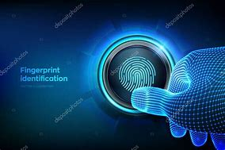

Introducción
El presente documento detalla las fases desarrolladas en la implementación del primer prototipo de un sistema de control de acceso para la Universidad del Cauca. Este sistema incluye la creación de interfaces web utilizando Angular, la conexión del hardware con el servidor, y la configuración de una base de datos en MongoDB para gestionar datos biométricos y de usuarios

Slide 5




Objetivos
Desarrollar Interfaces de Usuario
Conectar Hardware y Servidor
Configurar la Base de Datos
Evaluar el Prototipo:

Slide 6

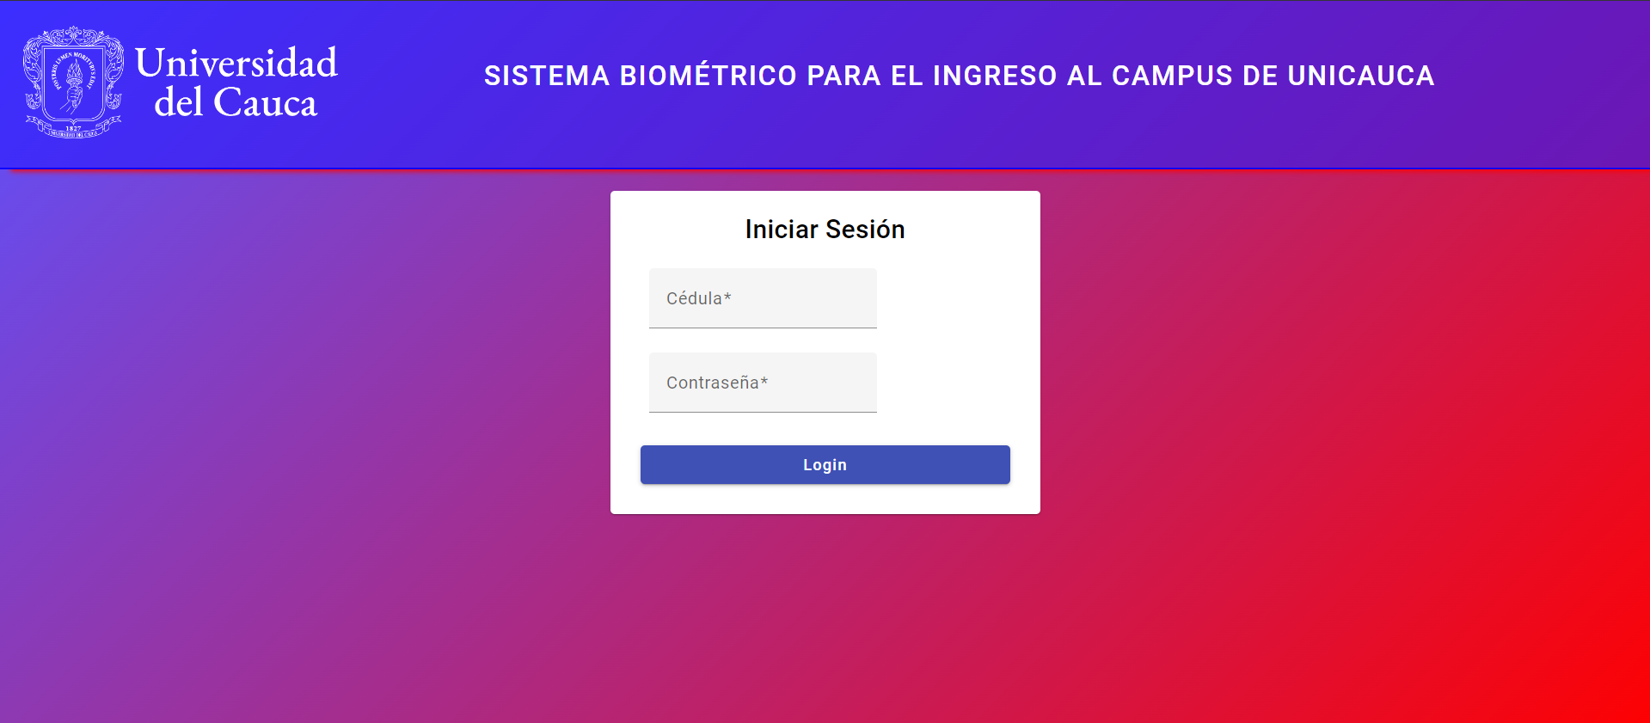
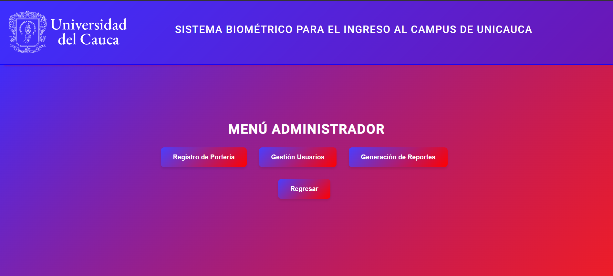
Desarrollo del primer prototipo (interfaces)

Slide 7
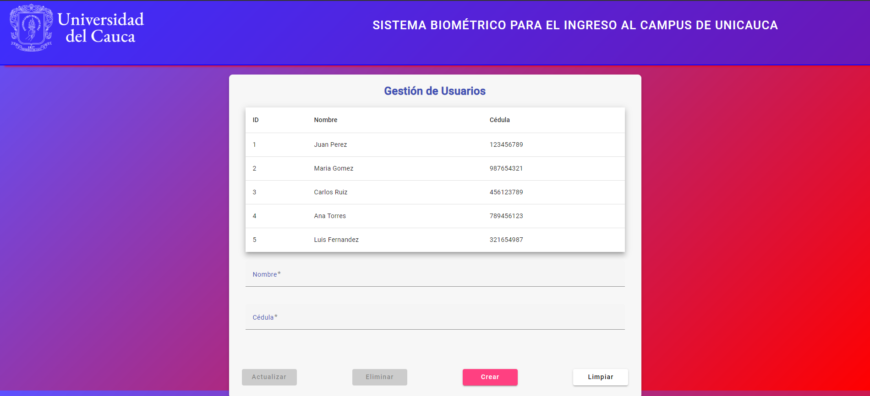
Desarrollo del primer prototipo (interfaces)

Slide 8

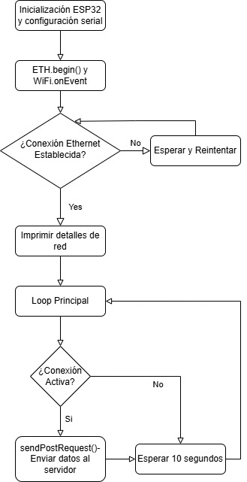
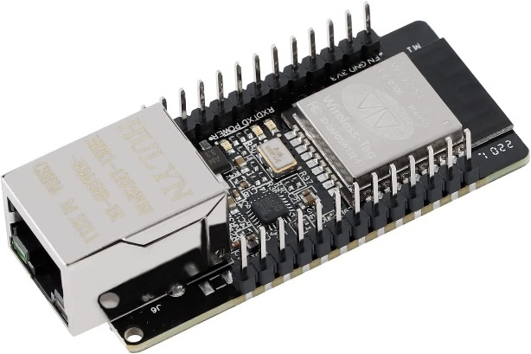
Conexión hardware con servidor
Diagrama de Flujo del código de conexión
Conexión a la red con el microcontrolador WT32 ETH01
Características del microcontrolador:
Protocolos de comunicación: TCP, UDP, IP, DHCP.
Conexiones: Wi-Fi y Ethernet

Slide 9

Conexión hardware con servidor
Servidor de prueba para la autenticación de datos
Frameworks para desarrollar el servidor con Python:
FastApi: Framework web moderno y de alto rendimiento para Python, ideal para construir APIs rápidas y eficientes. Soporta asincronía.
Uvicorn: Servidor ASGI ultrarrápido y ligero para aplicaciones Python, optimizado para alto rendimiento y baja latencia, ideal para ejecutar aplicaciones FastAPI en producción.
FastAPI define cómo funciona el servidor, mientras que Uvicorn la ejecuta y la hace accesible para los clientes.

Slide 10
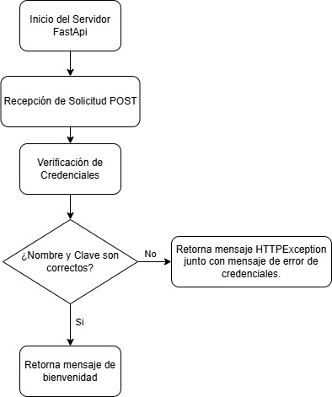
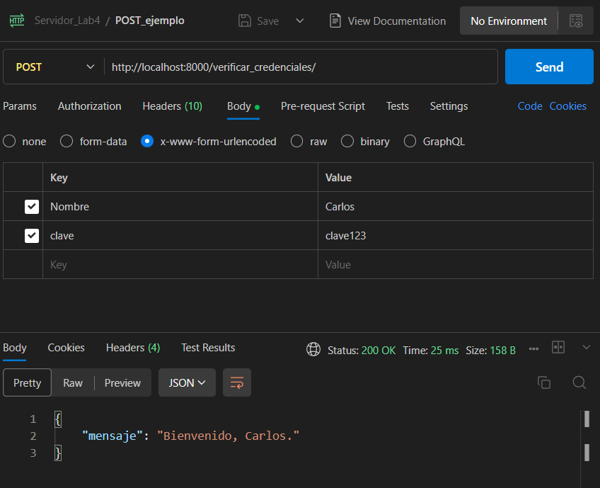
Conexión hardware con servidor
Servidor de prueba para la autenticación de datos
Resultados Obtenidos
Diagrama de Flujo del código del servidor

Slide 11

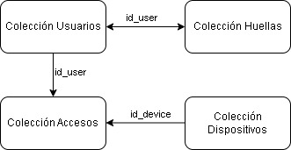
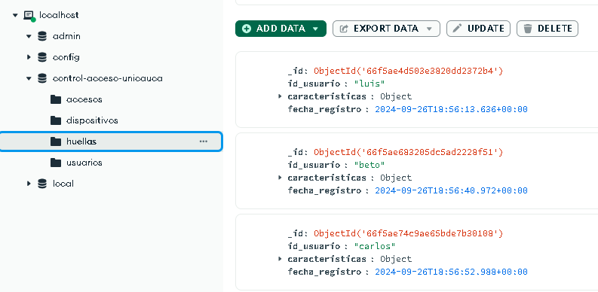
Configuración base de datos
Establecer una base de datos robusta en MongoDB para almacenar datos biométricos y de usuarios.

Slide 12
Conclusiones y próximos pasos
Las interfaces desarrolladas con Angular cumplen con los requisitos funcionales iniciales, priorizando la usabilidad. Los próximos pasos incluyen integrar el lector de huellas, validar las interfaces con este hardware, optimizarlas según la retroalimentación de usuarios y añadir validaciones en tiempo real para asegurar su funcionalidad y seguridad en diversos dispositivos y puntos de acceso.
Se ha configurado una base de datos noSQL en MongoDB, optimizando el almacenamiento de huellas dactilares mediante compresión y diseñando colecciones para gestionar de manera eficiente los datos biométricos y de acceso. El siguiente paso es mejorar el cifrado de estos datos para garantizar su seguridad y privacidad.

Slide 13


